Slide 1



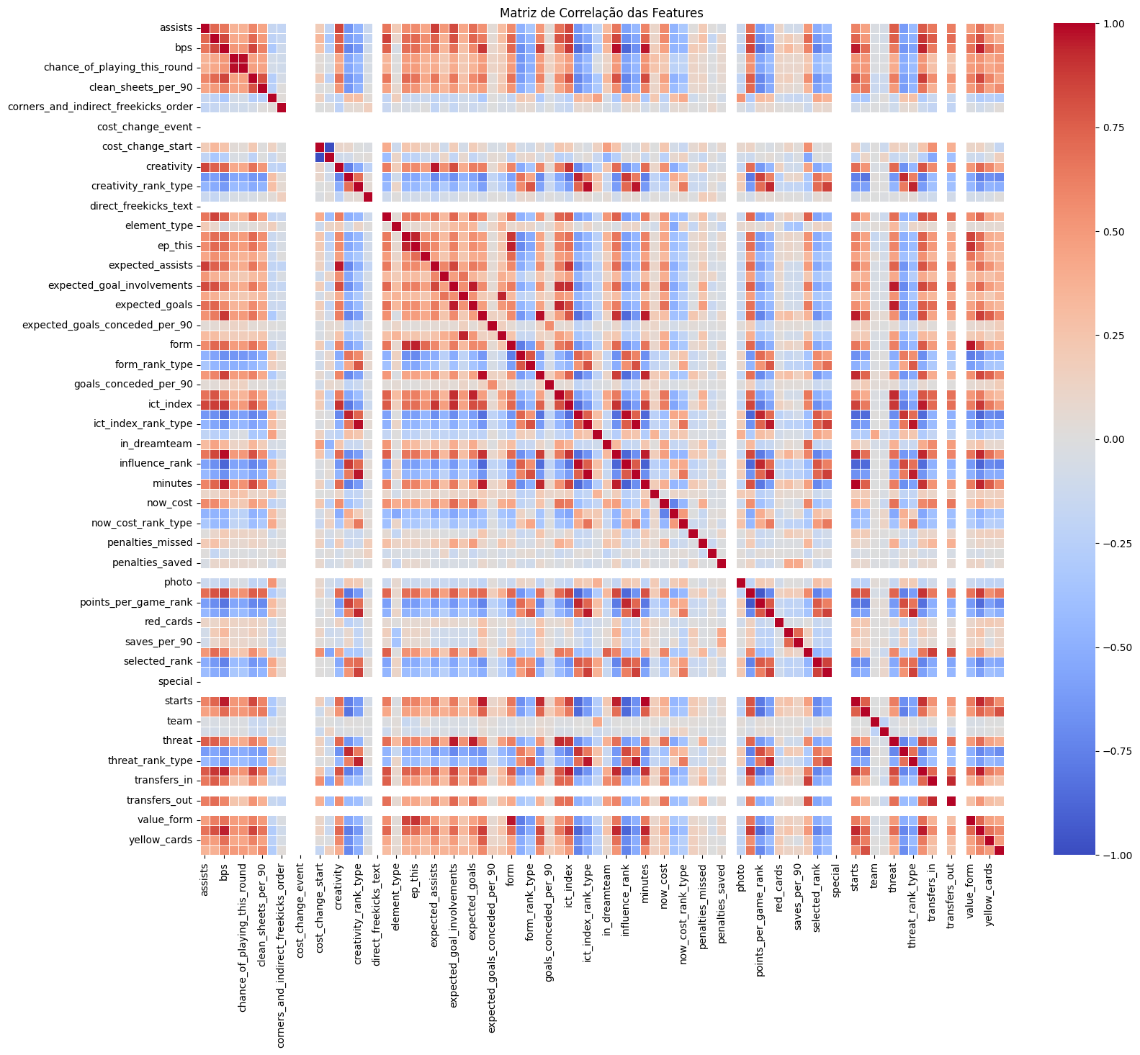
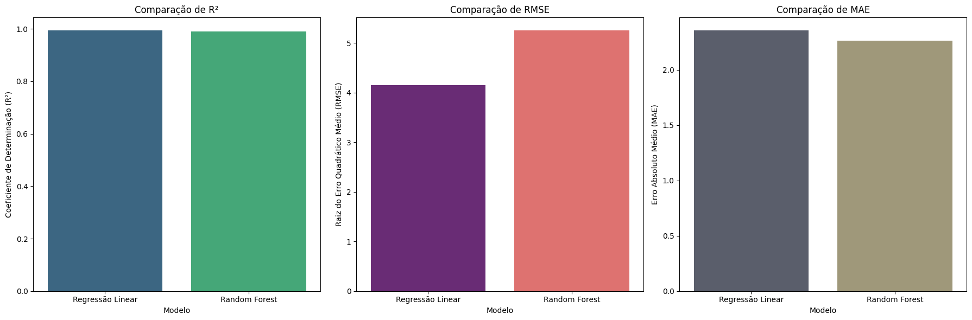
I AMOSTRA DE BANNERS
DO CURSO TÉCNICO EM
INTELIGÊNCIA ARTIFICAL
TECNOLOGIA . INOVAÇÃO . EDUCAÇÃO . AMAZÔNIA
APLICAÇÃO DE MACHINE LEARNING NA PREVISÃO DE DESEMPENHO DE JOGADORES DE FUTEBOL
Carlos Ezequiel de Souza Silva
1 Centro de Educação Tecnológica do Amazonas Anibal Beça - CETAM, Manaus - AM, Brasil
E-mail para contato: carlos.ezequiel.souza.silva25@gmail.com
INTRODUÇÃO
No futebol moderno, o uso de análise de dados é fundamental para otimizar o rendimento esportivo e apoiar decisões estratégicas. A identificação prévia de atletas com alto potencial em partidas específicas auxilia no planejamento de escalações e na gestão do elenco. O Machine Learning (Aprendizado de Máquina) permite identificar padrões em dados históricos para gerar previsões. Este trabalho apresenta uma abordagem baseada em aprendizado supervisionado para prever a performance de jogadores com base em estatísticas passadas.
OBJETIVOS
Geral: Desenvolver um modelo preditivo de Machine Learning para estimar a probabilidade de um jogador apresentar alto desempenho em partidas de futebol.
Específicos:
Coletar e estruturar dados estatísticos de fontes públicas;
Selecionar e tratar as features mais relevantes (físicas e táticas);
Aplicar técnicas de pré-processamento nos dados;
Treinar e comparar algoritmos de classificação;
Avaliar a eficácia dos modelos por meio de métricas específicas.
Figura 4. Legenda da figura
DISCUSSÃO E RESULTADOS
Os modelos serão avaliados por meio de métricas clássicas de classificação:
Acurácia: Proporção geral de acertos do modelo;
Precisão e Recall: Avaliam a taxa de acerto nas previsões de alta performance e a capacidade de detectar todos os atletas de destaque;
F1-Score: Média harmônica entre Precisão e Recall;
Curva AUC-ROC: Avalia a capacidade do algoritmo em discriminar entre as duas classes.
Impacto Esperado: Fornecer suporte analítico a clubes e treinadores para tomada de decisão fundamentada em evidências estatísticas
METODOLOGIA
Fonte dos Dados: Coleta em repositórios públicos como Kaggle, Football-Data.co.uk e APIs esportivas.
Engenharia de Features: Seleção de variáveis cruciais: idade, posição, minutos jogados, gols, assistências, finalizações, precisão de passes, cartões, lesões e retrospecto recente.
Pré-processamento: Limpeza de dados, tratamento de valores ausentes, remoção de inconsistências e normalização de variáveis quantitativas.
Treinamento e Validação: Divisão da base em conjuntos de treino e teste para ajuste, validação e comparação de diferentes algoritmos de classificação.
FUNDAMENTAÇÃO TEÓRICA
O projeto baseia-se em Aprendizado Supervisionado aplicado ao Sports Analytics. O problema é modelado como uma classificação binária:
Classe 1 (Alta performance): Atletas com desempenho acima do patamar estabelecido;
Classe 0 (Baixa performance): Atletas com desempenho abaixo da média esperada.
Essa estrutura simplifica métricas contínuas em decisões objetivas, facilitando a interpretação tática para comissões técnicas.
Figura 6. Legenda da figura
Figura 5. Legenda da figura
REFERÊNCIAS
FOOTBALL-DATA.CO.UK. Historical Football Results & Odds Data. Disponível em: http://www.football-data.co.uk. Acesso em: 2026.
KAGGLE. Football Data & Player Statistics. Disponível em: https://www.kaggle.com. Acesso em: 2026.
MITCHELL, Tom M. Machine Learning. New York: McGraw-Hill, 1997.

